Slide 1
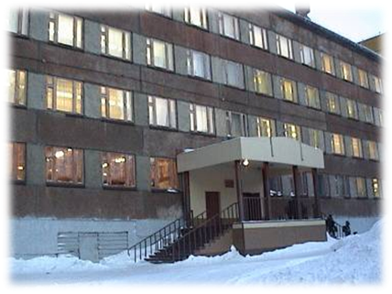
Общешкольное родительское собрание
«Выбор модуля по ОРКСЭ»
Презентацию подготовила
Бригаденко Елена Дорофеевна,
учитель начальных классов
высшей категории

Slide 2
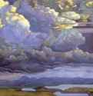
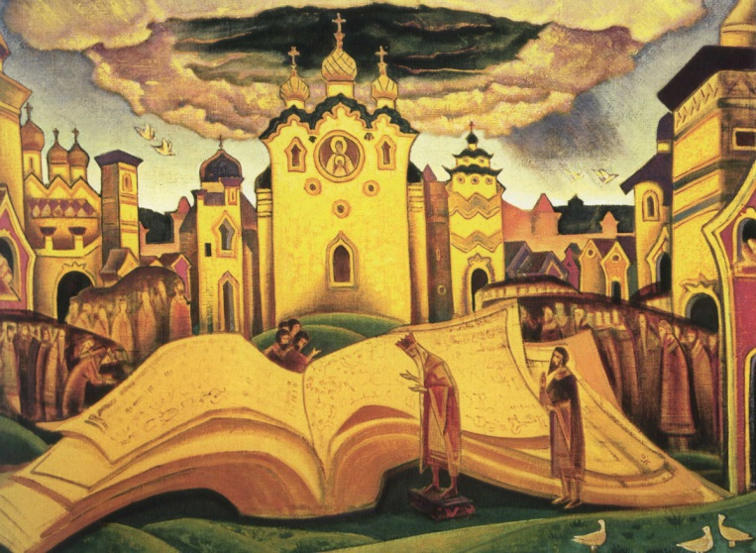
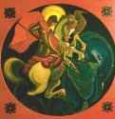
Миссия взрослых людей…
Николай Рерих

Slide 3
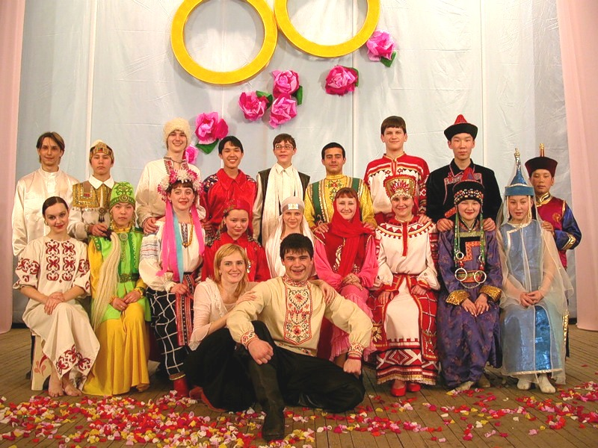

Slide 4
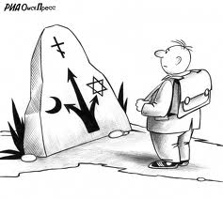
Комплексный учебный курс
«Основы религиозных культур и светской этики»
«Основы православной культуры»
«Основы исламской культуры»
«Основы буддийской культуры»
«Основы иудейской культуры»
«Основы религиозных культур народов России»
«Основы светской этики»

Slide 5
Нормативно-правовая основа
Конституция Российской Федерации;
Закон «Об образовании в Российской Федерации»;
Закон РФ «Об основных гарантиях прав ребенка в Российской Федерации»;
Закон РФ «О свободе совести и религиозных объединениях»;
Федеральный государственный стандарт.

Slide 6
Цель учебного курса ОРКСЭ:
формирование у младшего подростка мотиваций к осознанному нравственному поведению, основанному на знании и уважении культурных и религиозных традиций многонационального народа России,
а также к диалогу с представителями других культур и мировоззрений.

Slide 7
Задачи учебного курса ОРКСЭ:
знакомство обучающихся с основами православной, мусульманской, буддийской, иудейской культур, основами мировых религиозных культур и светской этики;
развитие представлений младшего подростка о значении нравственных норм и ценностей для достойной жизни личности, семьи, общества;
обобщение знаний, понятий и представлений о духовной культуре и морали;
формирование у детей ценностно-смысловых мировоззренческих основ;
развитие способностей младших школьников к общению на основе взаимного уважения и диалога во имя общественного мира и согласия.

Slide 8
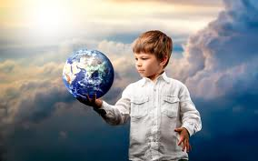
Почему 4 класс?
отсутствует дополнительная умственная и эмоциональная нагрузка
социально-психологические особенности обучающихся данного возраста
установлены доверительные взаимоотношения между учителем начальной школы, обучающимися и их родителями

Slide 9
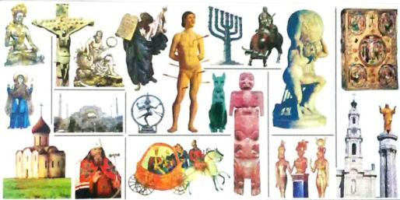
Что привлекает ребёнка?
- Нетрадиционные формы организации уроков.
- Отсутствие принуждения в изучении.
- Получаемая на уроках информация отличается от той, которую получают по другим общеобразовательным дисциплинам.

Slide 10
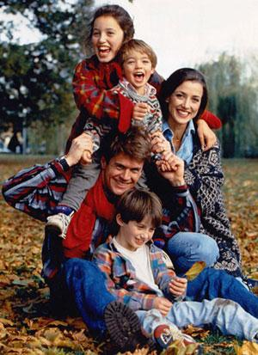
Активное участие родителей –
важный фактор.

Slide 11
директору МБОУ «___________»
г. ___________________________
_____________________________
заявление.
Мы, родители (законные представители) учащегося 3 « » класса
МБОУ «_______» г. ________________________края Иванова Сергея,
из предлагаемых на выбор модулей комплексного учебного курса «Основы религиозных культур и светской этики»:
«Основы православной культуры»,
«Основы исламской культуры»,
«Основы буддийской культуры»,
«Основы иудейской культуры»,
«Основы религиозных культур народов России»,
«Основы светской этики»
выбираем для своего ребенка изучение модуля:
«Основы религиозных культур народов России»
« » марта 202___ г.
________________(Ф.И.О.) _____________________________________
(подпись)
________________(Ф.И.О.) _____________________________________
(подпись)

Slide 13
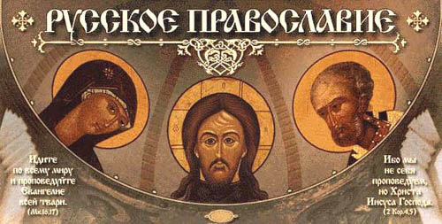
Основы православной культуры
Модуль знакомит с основами православной культуры, раскрывает её значение и роль в жизни людей – в формировании личности человека, его отношения к миру и людям, поведения в повседневной жизни.

Slide 14
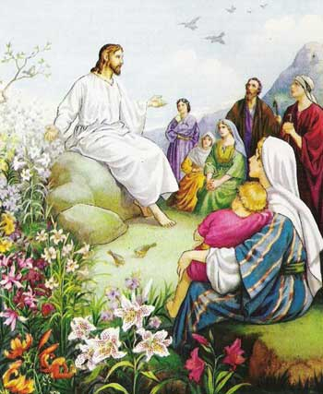
Человек и Бог в православии
Как христианство пришло на Русь
Православная молитва
Библия и Евангелие
Проповедь Христа
Христос и Его крест
Пасха
Чудо в жизни христианина
Православие о Божием суде

Slide 15
Православное учение о человеке
Совесть и раскаяние
Заповеди
Милосердие и сострадание
Монастырь
Зачем творить добро?
Золотое правило этики
Храм, икона
Таинство Причастия

Slide 16
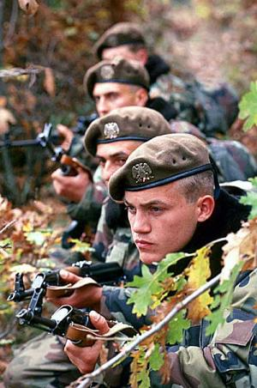
Христианство
Как христианство пришло на Русь
Подвиг
Отношение христианина к природе
Христианская семья
Защита Отечества
Христианин в труде
Любовь и уважение к Отечеству

Slide 17
Основы исламской культуры
Модуль знакомит школьников с основами духовно-нравственной культуры ислама. Обращаясь к Корану и Сунне, авторы подчёркивают значение этих книг как источников нравственности.

Slide 18
Основы буддийской культуры
Модуль в доступной для учащихся форме знакомит с основами буддийской культуры: ее основателем, буддийским учением, нравственными ценностями, священными книгами, ритуалами, святынями, праздниками, искусством.

Slide 19
Основы иудейской культуры
Модуль знакомит с основами иудейской культуры и раскрывает её значение в формировании личности иудея и его поведении в повседневной жизни, а также её влияние на историю еврейского народа и мировые религии - христианство и ислам.

Slide 20
Основы религиозных культур народов России
Модуль направлен на:
- раскрытие общих представлений о возникновении и развитии традиционных религий России, об их обычаях и традициях;
- формирование у обучающихся нравственного идеала каждой из традиционных религий России;
- воспитание у обучающихся уважения к религиозным традициям русского и других коренных народов России.

Slide 21
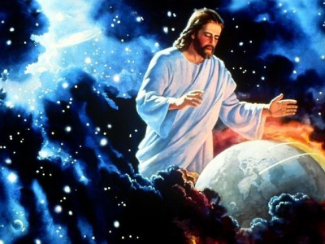
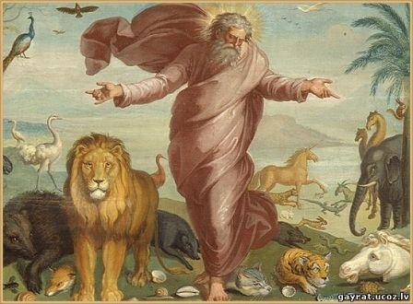
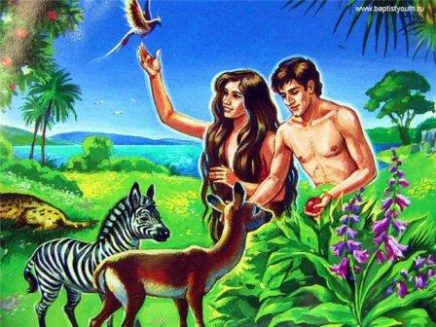
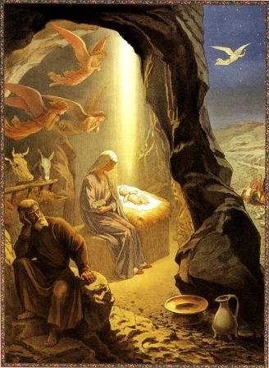
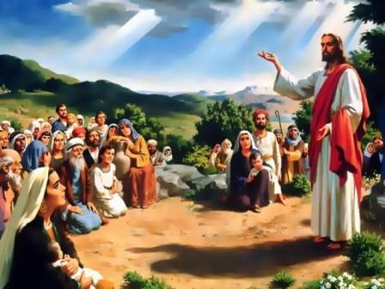
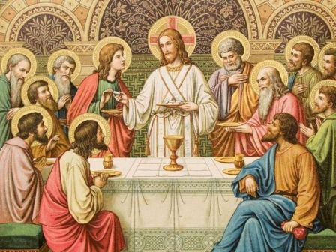
Древние предания христиан
Возникновение христианства

Slide 22
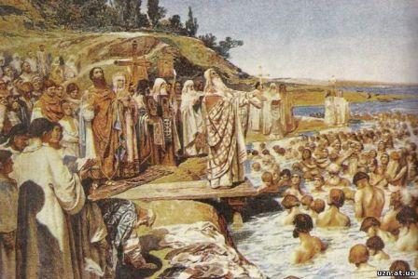
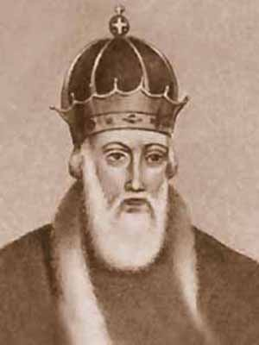
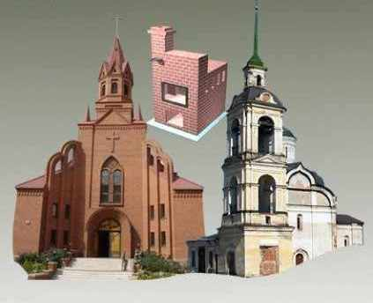
Христианство на Руси и в России
988 год
Владимир Красное Солнышко
Христианская церковь
Западная
Католическая
Восточная
Православная
1054 год

Slide 23
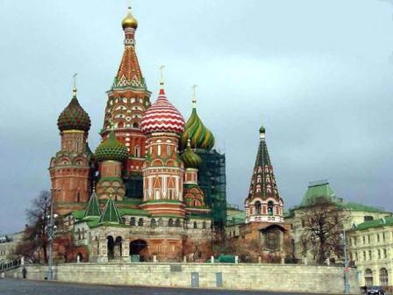
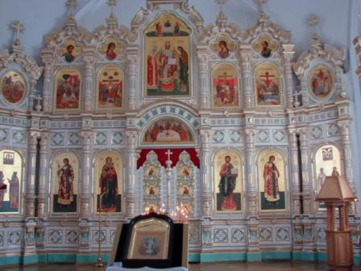
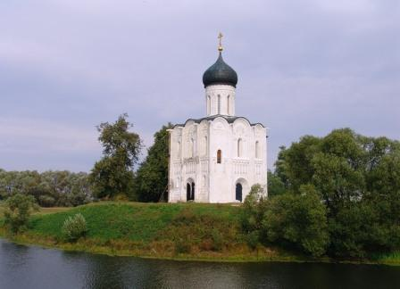
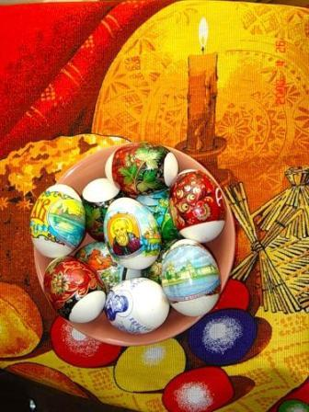
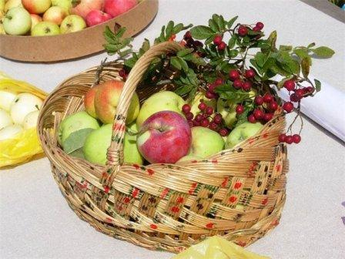
Православные храмы
Покровский собор
Покрова на Нерли
Христианские праздники и торжества

Slide 24
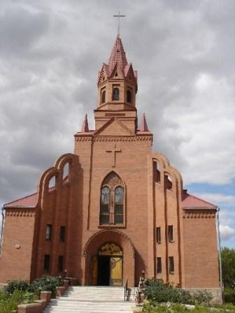
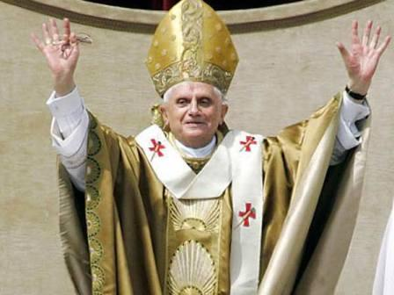
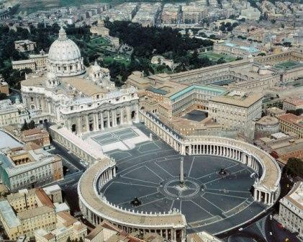
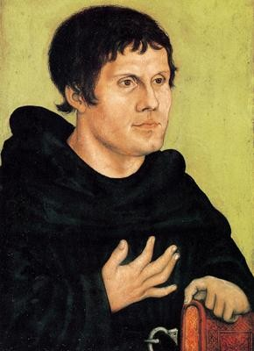
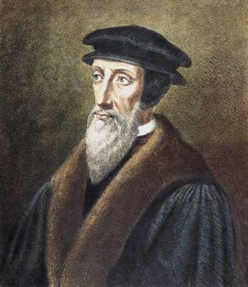
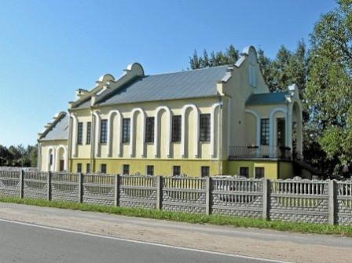
Католичество
Протестанты
Мартин Лютер
Жан Кальвин

Slide 25
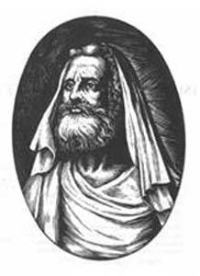
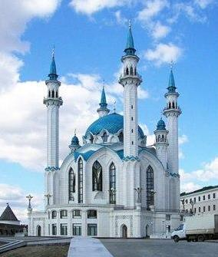
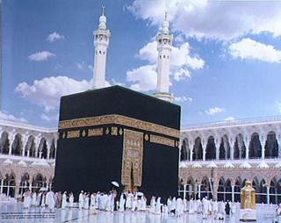
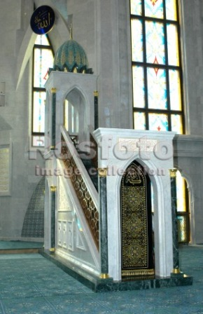
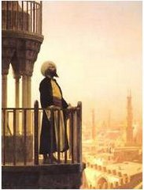
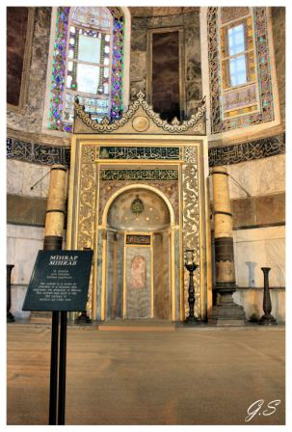
Ислам
Мечеть Кул – Шариф в Казани
Кааба –главная святыня
Минбар
Минарет муэдзины
Михраб

Slide 26
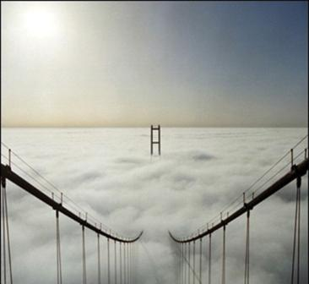
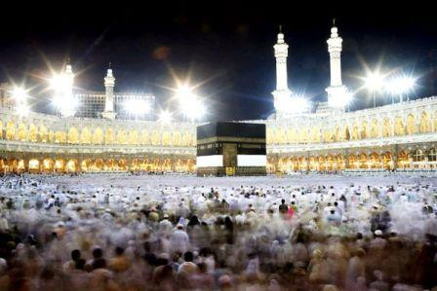
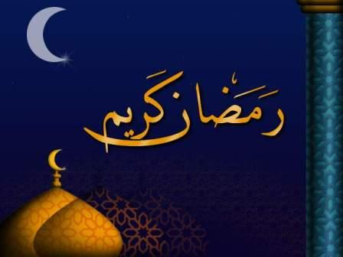
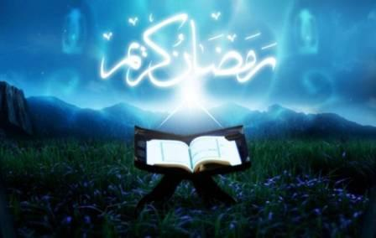
Во что верят мусульмане
Мост Сират
Хадж
Рамадан
Мусульманские обряды и обычаи
Ночь прощения
Праздник разговения

Slide 27
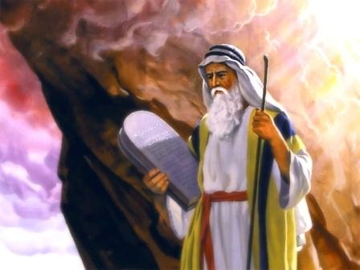
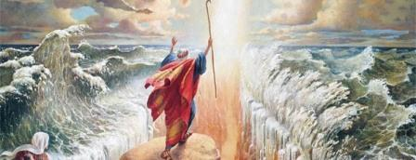
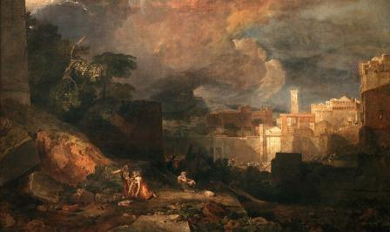
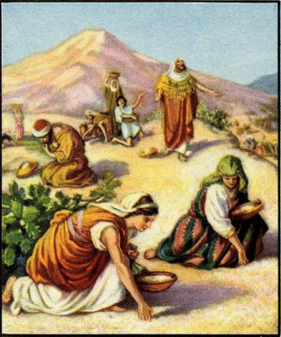
Иудаизм – древняя религия евреев
Моисей
Переход через Красное море
Казни египетские
Манна небесная

Slide 28
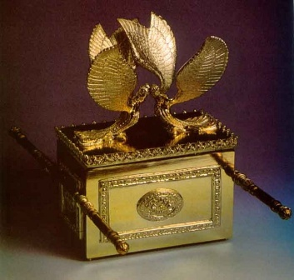
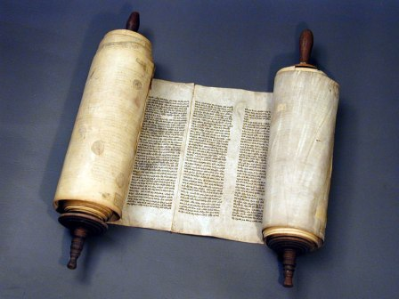
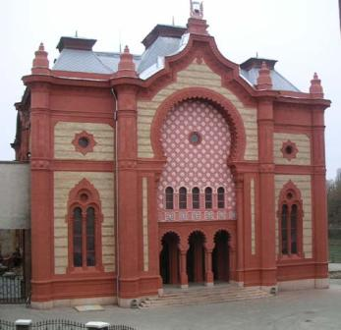
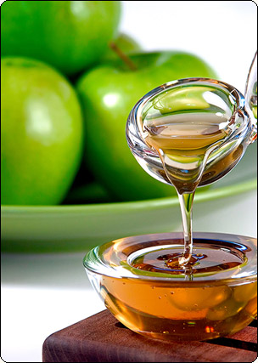
Во что верят иудеи
Синагога
Ковчег Завета
Священное писание Танах
(свиток Торы)
Обряды и обычаи иудеев
Рош-ашана праздник
Нового года
Призыв к покаянию
Шавуот

Slide 29
Буддизм
В России – религия калмыков, бурятов, тувинцев.
Четыре благородные истины
Жизнь есть страдание.
Причина страданий – наши желания.
Чтобы избавиться от страданий,
надо избавиться от желаний.
Чтобы избавиться от желаний,
надо избавиться от жизни, т.е. следовать восьмеричным путем спасения Будды.
Индийский царевич
Сиддхартха Гаутама
Храм в Элисте (Калмыкия)
Обряды буддизма
Дугжууба обряд очищения
Новый год
Поминовение усопших

Slide 30
Направления буддизма
Махаяна
(великая колесница)
Хинаяна
(малая колесница)
Ваджраяна
(алмазная колесница)
Нирваны могут достичь все, кто верит в Будду, соблюдает данный им Закон – Дхарму и
принадлежащие к сангхе
(община буддистов, где все
равны, не имеют никакой собственности).
Достичь нирваны могут только буддийские монахи.
Став монахом, человек должен отказаться от всего, что связано с жизнью обычного человека, и посвятить себя совершенствованию на пути, указанном Буддой.
Нирвана доступна лишь избранным.
Тантры (священные тексты) изучает только узкий круг посвященных.
Большое влияние уделяется йоге и произнесении магических заклинаний (мантры)
Ступа (хранилище реликвий)

Slide 32
Основы светской этики
Модуль знакомит учащихся с основами светской этики.
Светская этика даст знания, которые помогут учащимся самостоятельно совершать моральные поступки, а значит, сделать свою жизнь и жизнь других людей лучше.

Slide 33
Культура и мораль
Особенности морали
Добро и зло
Добродетель и порок
Свобода и моральный выбор человека
Свобода и ответственность
Моральный долг
Справедливость
Альтруизм и эгоизм

Slide 34
Общечеловеческие ценности
Дружба
Нравственный поступок
Золотое правило нравственности
Стыд, вина и извинение
Честь и достоинство
Совесть
Нравственные идеалы
Этикет

Slide 35
Семья и Родина
Россия - наша Родина
Род и семья — исток нравственных отношений
Семейные праздники
Жизнь человека — высшая нравственная ценность
Любовь и уважение к Отечеству

Slide 36
Базовые ценности
Содержание всех модулей комплексного учебного предмета подчинено общей цели – воспитанию личности гражданина России посредством приобщения его к одной из национальных духовных традиций.
Содержание каждого из модулей организуется вокруг трех базовых национальных ценностей: Отечество, семья, религия

Slide 37
Главная задача родителей и педагогов – научить ребёнка прислушиваться к голосу совести!!!
Важно научиться понимать и уважать мнение и убеждение другого человека.
Важно, чтобы люди разных взглядов, религий и культур научились слушать, понимать и уважать друг друга.

Slide 38
Есть свет и тьма,
есть благородство и низость,
есть чистота и грязь:
до первых надо дорасти,
а до вторых стоит ли опускаться?
Выбирай достойное, а не лёгкое.
Академик Д.С. Лихачёв

